Slide 1
Dr. Iphov Kumala Sriwana
Penelitian Operasional II
06
Antrian Part II

Slide 2
Pure death models
Sistem antrian dimana pelanggan ditarik dari sistem dan hampir tidak ada pelanggan yang masuk ke dalam sistem dalam suatu periode waktu tertentu
Sistem dimulai dengan N pelanggan pada waktu t dengan kedatangan baru tidak dinyatakan
Keberangkatan terjadi pada tingkat μ pelanggan/unit waktu
Hal ini diperlihatkan dengan distribusi poisson terpotong

Slide 3
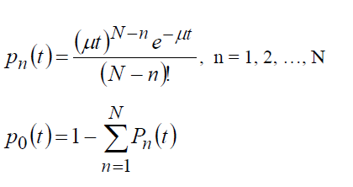
Pure death models (cont’)

Slide 4
Pure death models (cont’)
Contoh :
Sebuah toko bunga mempunyai persediaan 18 lusin bunga mawar pada awal minggu. Rata-rata toko menjual 12 lusin bunga per hari yang terdistribusi secara poisson. Pada saat persediaan tinggal 5 lusin pesanan sebanyak 18 lusin ditempatkan untuk penyerahan pada awal minggu berikutnya. Karena sifat bunga, semua bunga yang terjual pada minggu tersebut dibuang. Tentukanlah :
Peluang untuk menempatkan pesanan pada setiap hari pada minggu tersebut ?
Jumlah rata-rata bunga yang dibuang pada akhir minggu ?

Slide 5
Pure death models (cont’)
Penyelesaian :
μ = 3 lusin/hari
a. Peluang untuk menempatkan pesanan pada akhir minggu ke t :
P n ≤ 5 (t) = P0 (t) + P1 (t) +………+ P5 (t)
= P0 (1) + t = 1,2,……, 5
b. E [n│t=7] =
t (hari) | 1 | 2 | 3 | 4 | 5 | 6 | 7
μ t | 3 | 6 | 9 | 12 | 15 | 18 | 21
Pn≤5 (t) | 0,000 | 0,0088 | 0,1242 | 0,4240 | 0,7324 | 0,9083 | 0,975

Slide 6
Model Antrian Poisson secara Umum
Mengkombinasikan kedatangan dan keberangkatan berdasarkan asumsi Poisson
Waktu antar kedatangan dan waktu pelayanan mengikuti distribusi eksponensial
n = jumlah pelanggan dalam sistem (yang antri dan dilayani)
Pn = probabilitas kepastian ‘steady state’ n pelanggan dalam sistem
λn = jumlah rata-rata pelanggan yang datang (tingkat kedatangan) persatuan waktu
µn = jumlah rata-rata pelanggan yang dilayani (diberangkatkan) per satuan waktu
Pn merupakan fungsi dari λn dan µn.
Peluang digunakan utnuk menentukan ukuran prestasi dalam sistem

Slide 7
Model Antrian Poisson secara Umum (cont’)
Diagram Laju Transisi
= λn-1 P n-1 + μn+1 P n+1
= ( λn + μn ) Pn

Slide 8
Model Antrian Poisson secara Umum (cont’)
Dengan keseimbangan persamaan masuk dan keluar didapatkan :

Slide 9
Model Antrian Poisson secara Umum (cont’)
Contoh soal :
Sebuah perusahaan bekerja dengan tiga ‘check out counter’. Dengan tanda dari ‘check out area’ memberitahu pelanggan bahwa ‘counter’ tambahan akan dibuka pada saat pelanggan pada setiap jalur lebih dari 3.
Hal ini berarti jumlah pelanggan kurang dari empat hanya 1 buah counter yang beroperasi. Untuk 4 s/d 6 dua buah yang dibuka. Sedangkan untuk poelanggan lebih dari 6 ketiga counter dibuka.
Pelanggan tiba di counter rata-rata sebanyak 10 pelanggan/jam yang terdistribusi secara Poisson. Rata-rata pelanggan dilayani dalam waktu 12 menit terdistribusi secara Eksponensial.
Tentukan Peluang Pn dari n pelanggan berada pada ‘check out area’.

Slide 10
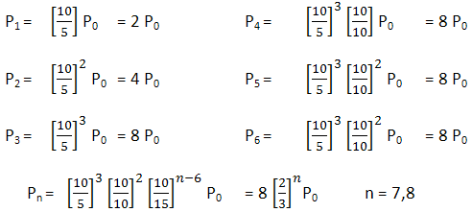
Model Antrian Poisson secara Umum (cont’)
λn = λ = 10 pelanggan/jam n = 0,1
60/12 = 5 pelanggan/jam n = 0,1,2,3
μn = 2x5 = 10 pelanggan/jam n = 4,5,6
3x5 = 15 pelanggan/jam n = 7,8

Slide 11
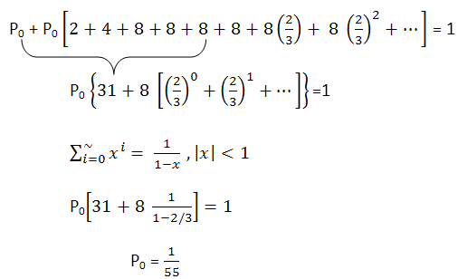
Model Antrian Poisson secara Umum (cont’)
Nilai Po diperoleh dari :
Peluang 1 Counter dibuka =
Peluang 2 Counter dibuka =

Slide 12
Model Antrian Poisson secara Khusus
Termasuk dalam Antrian tunggal pelayanan Jamak dengan format
Notasi :
a = distribusi kedatangan
b = distribusi pelayanan
c = jumlah server (1,2,3,4,…,~)
d = disiplin antrian
e = jumlah pelanggan (finite/infinite) yang diinginkan pada sistem
f = jumlah populasi pelanggan (finite/infinite)

Slide 13
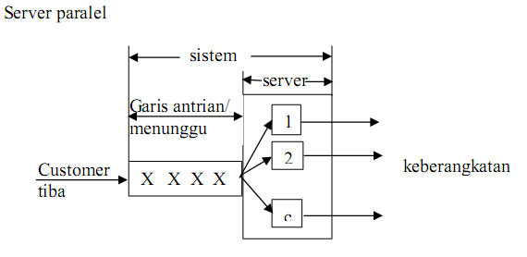
Model Antrian Poisson secara Khusus (cont’)

Slide 14
Model Antrian Poisson secara Khusus (cont’)
Notasi standar untuk distribusi kedatangan & keberangkatan :
M = Distribusi kedatangan/keberangkatan Markov/Poisson (Ekuivalen dengan distribusi antar kedatangan dan pelayanan Eksponensial)
D = Waktu yang konstan (deterministik)
Ek = Distribusi waktu Erlang/Gamma (Ekuivalen dengn jumlah dari distribusi Eksponensial Independen)
GI = Distribuasi waktu antar kedatangan Generik (Secara Umum)
CT = Distribusi waktu Generik

Slide 15
Model Antrian Poisson secara Khusus (cont’)
Notasi Disiplin antrian :
FCFS = First Come First Served
LCFS = Last Come First Served
SIRO = Service in Random Order
GD = General Disiplin

Slide 16
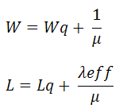
Ukuran Prestasi Pada Kondisi ‘Steady State’
Formula Little :

Slide 17
Ukuran Prestasi Pada Kondisi ‘Steady State’
L = jumlah rata-rata pelanggan yang diharapkan dalam sistem
Lq = jumlah pelanggan yang diharapkan menunggu dalam sistem
W = waktu yang diharapkan oleh pelanggan selama dalam sistem
Wq = waktu yang diharapkan oleh pelanggan selama menunggu dalam antrian

Slide 18
Contoh :
Pengunjung yang datang ke ‘Take Away Restaurant’ memarkir kendaraan di pelataran parkir yang menampung mobil.
Tingkat kedatangan pengunjung adalah 6 kendaraan per jam. Waktu parkir rata-rata 30 menit yang terdistribusi secara Eksponensial. Pelanggan yang tidak memperoleh tempat parkir membentuk antrian untuk menunggu tempat yang kosong. Tempat antrian hanya dapat menampung 3 kendaraan.
Tentukanlah :
a. peluang Pn, terdapat n kendaraan pada sistem
b. tingkat efektif kendaraan yang datang
c. Jumlah rata-rata kendaraan yang ada
d. waktu rata-rata kendaraan menunggu untuk memperoleh tempat parkir
e. jumlah rata-rata tempat parkir yang tersedia

Slide 19
Penyelesaian :
Ruang parkir --- tempat pelayanan
c = 5 pelayanan yang paralel
Kapasitas maksimum dari sistem :
5+3 = 8 kendaraan
λn = 6 kendaraan/jam n = 0,1,2,…,8
μn =

Slide 20
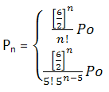
Penyelesaian (cont’) :
n = 1,2, …, 5
n = 6,7,8
Untuk menghitung Po dilakukan dengan cara mensubsitusikan Pn, n= 1,2, …, 8
Po = 0.4812

Slide 21
Penyelesaian (cont’) :
P₁ ÷ P₈
Nilai diperoleh dari mensubsitusi nilai Po
Tingkat kedatangan Efektif dapat dilihat dengan ilustrasi berikut :
Sumber
λ
λ eff
Sistem
λ hilang

Slide 22
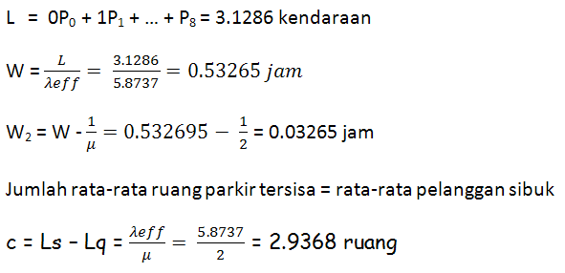
Penyelesaian (cont’) :
λ = λeff + λhilang
Sebuah kendaraan tidak akan masuk ke antrian jika jumlah kendaraan pada sistem = 8 buah.
Hal ini berarti proporsi kendaraan tidak dapat masuk ke dalam sistem harus sama dengan P8
Jadi :
λhilang = λ P8 = 6 x 0.02105
λeff = λ - λhilang = 6 - 0.01263
Jadi rata-rata kendaraan yang menunggu/antri adalah rata-rata jumlah kendaraaan pada sistem = L

Slide 23
Terima Kasih

